Slide 1


Extras

Slide 2
Extras
Arrays multidimensionales.
Hasta ahora, hemos utilizado los arrays de una única dimensión.
Donde accedemos a cada uno de los elementos señalando la posición a la que accedemos.
nombres[1] devuelve Javier
fases[0] devuelve Primer Trimestre

Slide 3
Extras
Arrays multidimensionales.
Ahora vamos a definir elementos que tienen más de una dimensión, es decir, que para acceder a sus valores necesitamos dar una posición por dimensión.
Para acceder a sus datos, tendremos que dar una pareja de direcciones:
notas[1,2]
Veamos un ejemplo

Slide 4
Extras
Console.Clear();
Acción que limpia el contenido de una pantalla de consola y vuelve a comenzar la colocación de los Write y WriteLine.

Slide 5
Extras
Clase Math.
Elemento que sirve para realizar determinadas operaciones matemáticas en C#.
Math.Abs
Math.Ceiling
Math.Floor
Math.Pow
Math.Round
Math.Sqrt
Math.Truncate

Slide 6

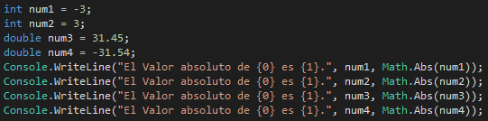
Extras
Math.Abs
Devuelve el valor absoluto de cualquier tipo de dato numérico en el mismo tipo de dato.

Slide 7

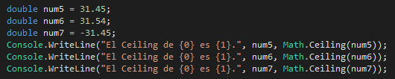
Extras
Math.Ceiling
Devuelve el número entero más cercano que sea mayor o igual al número double o decimal dado.

Slide 8

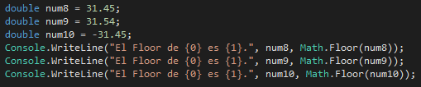
Extras
Math.Floor
Devuelve el número entero más cercano que sea menor o igual al número double o decimal dado.

Slide 9

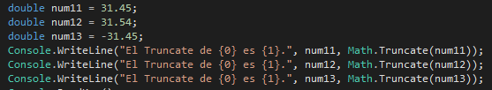
Extras
Math.Truncate
Devuelve sólo la parte entera de un double o decimal.

Slide 10

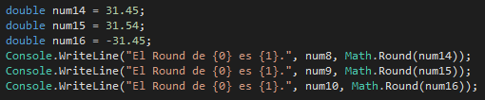
Extras
Math.Round
Devuelve el entero más cercano al número double o decimal dado.

Slide 11

Extras
Math.Sqrt
Devuelve la raíz cuadrada del número dado.

Slide 12

Extras
Math.Pow
Realiza la potencia del primer número dado, elevado al segundo.

Slide 13
Extras
Redimensionado.
En los ejercicios realizados hasta ahora, siempre hemos contado con una longitud de Array fija.
Esto no suele ser lo habitual, y para realizar un mejor uso de la memoria del equipo, es conveniente realizar la asignación de memoria para la cantidad que se requiere.
Para ello se utiliza el redimensionado.
int[] vector = new int[1]
vector
0
vector[0] = 1
vector
1
vector[????] = 0
vector
1
0

Slide 14
Extras
Redimensionado de un string.
Para el caso de la utilización de strings, el redimensionado no es un problema, ya que podemos concatenar string de forma indefinida como ya lo hemos realizado en ejercicios anteriores.
string cadena = "";
cadena=""
cadena = cadena + "hola";
cadena="hola";
cadena = cadena + "adios";
cadena="holaadios";

Slide 15



Extras
Redimensionado de un Array.
Para cualquier Array se puede realizar el redimensionado del mismo, siempre y cuando sepamos la cantidad de elementos que queremos añadir.

Slide 16
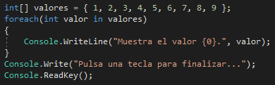
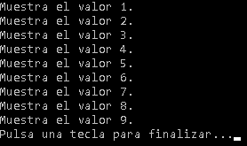
Extras
foreach.
Realiza recorridos extrayendo elementos de una organización de almacenamiento que incluye un cierto número de los mismos.
Mejor ver el ejemplo de recorrer un vector.

Slide 17
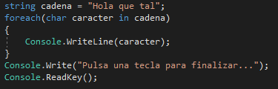
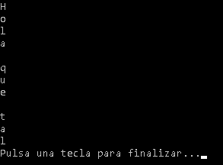
Extras
foreach.
Ejemplo en un string.

Slide 18
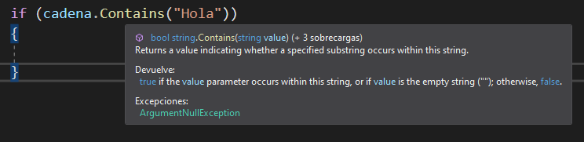
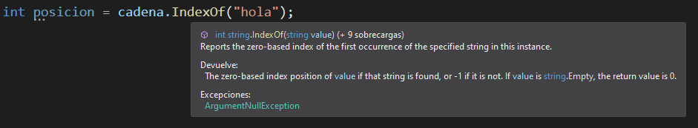
Extras
Funciones más importantes de strings.

Slide 19
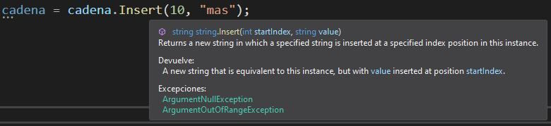
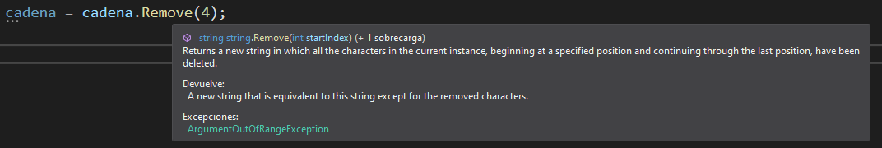
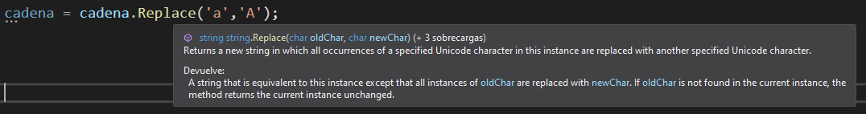
Extras
Funciones más importantes de strings.

Slide 20
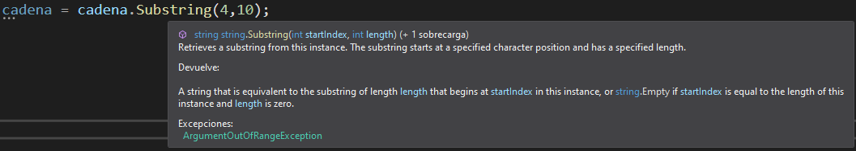
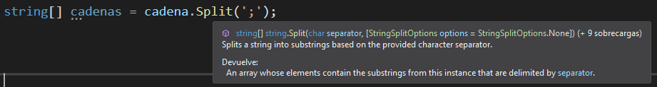
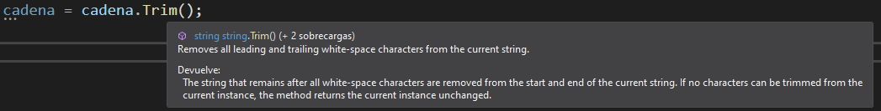
Extras
Funciones más importantes de strings.

Slide 21
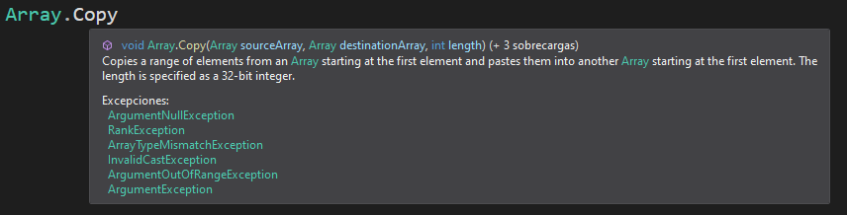
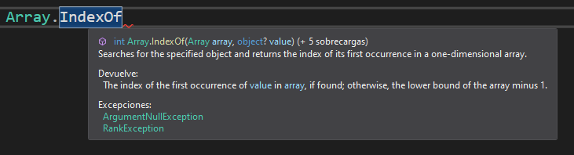
Extras
Funciones más importantes de arrays.

Slide 22
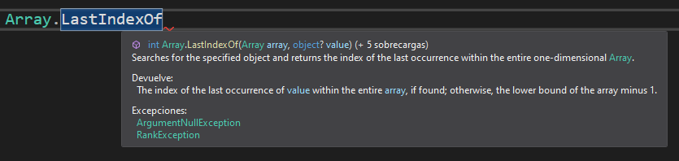
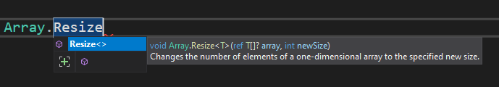
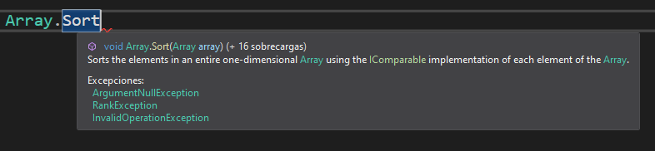
Extras
Funciones más importantes de arrays.

